Slide 1
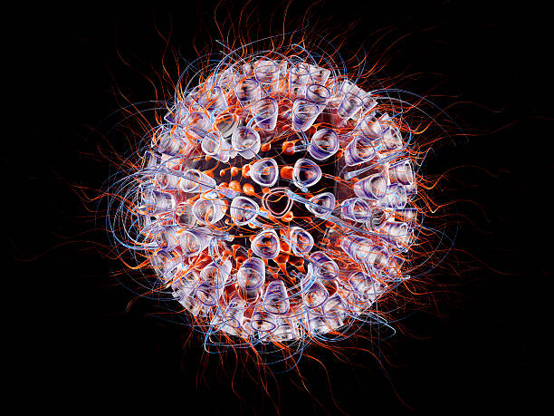
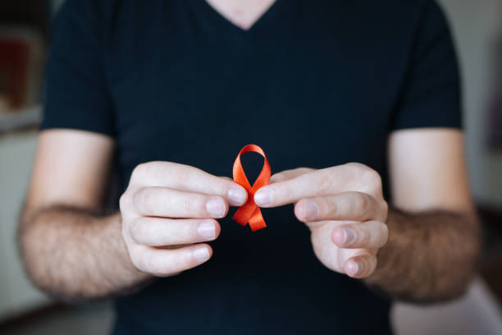
Déficiences Métaboliques :
VIH/SIDA & activités physiques adaptées

Slide 2
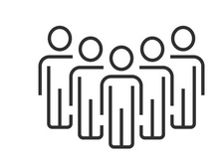
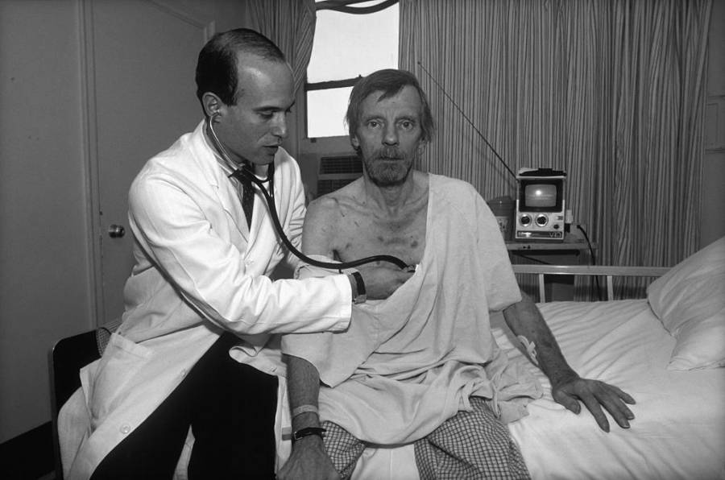
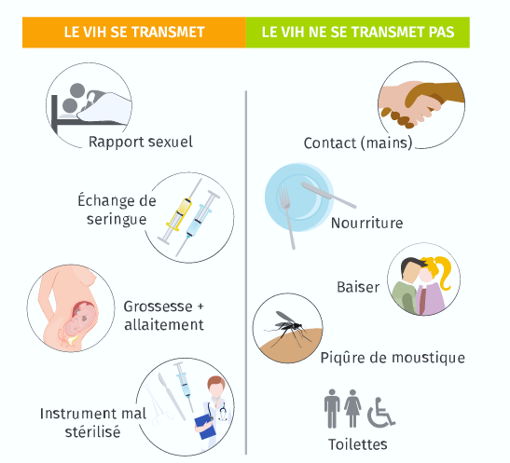
Recap CM1
Dépistage
Histoire
Populations atteintes
Contexte épidémique
Traitements
Contamination

Slide 3
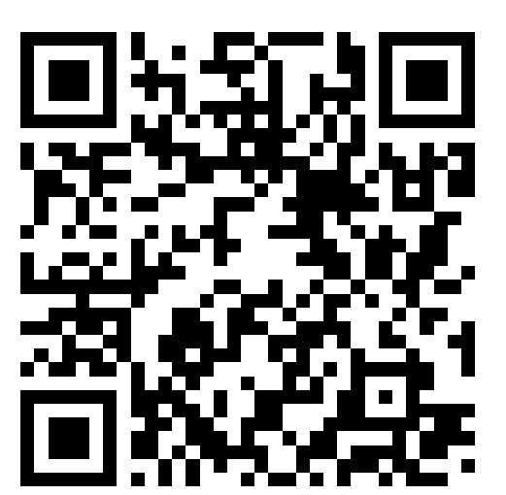
Quizz sur CM n°1

Slide 4
Sommaire
Historique, épidémiologie (CM n°1)
Transmission, dépistage et prévention (CM n°1)
Physiopathologie & Traitements (CM n°2)
Vivre avec le VIH (CM n°3)
Intérêts et objectifs de l’APA (CM n°4)
VIH & APA en France (CM n°5)

Slide 5
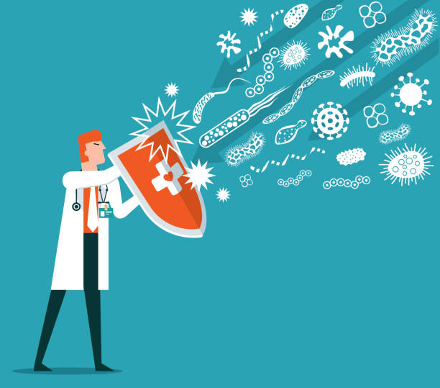
Rappel sur système immunitaire
Système immunitaire
Physiologie VIH
Traitements
Prévention

Slide 6
Rappel sur système immunitaire
https://www.youtube.com/watch?v=PSRJfaAYkW4
Système immunitaire
Physiologie VIH
Traitements
Prévention
Notes:
Pour aller plus loin sur le système immunitaire adaptatif :
https://www.youtube.com/watch?v=Kr9WsHUSnp4&list=PL9jo2wQj1WCNaYmBK_B81PlrX4OYLwb13&index=5

Slide 7
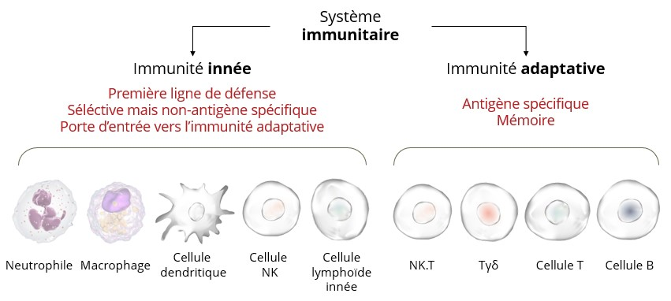
Rappel sur système immunitaire
B : produisent anticorps spécifiques au pathogène
T : capable de reconnaître et détruire les cellules infectées
Les cellules T CD4 mémoires aident à la réactivation des cellules B mémoires qui se différencient alors en cellules productrices d’anticorps dirigés contre le virus
Système immunitaire
Physiologie VIH
Traitements
Prévention
Notes:
Il existe plusieurs types de cellules T :
les lymphocytes T cytotoxiques (TCD8 ou T killer) détruisent les cellules infectées. Ces cellules sont dites cytotoxiques car elles sont à elles-mêmes capables de détruire des cellules cibles qui présentent des antigènes spécifiques à travers le CMH de classe 1. Elles portent à leur surface un marqueur CD8 ;
les lymphocytes T auxiliaires (TCD4 ou T helper) sont des intermédiaires de la réponse immunitaire et prolifèrent pour activer en quantité d'autres types de cellules qui agiront de manière plus directe sur la réponse. Les T auxiliaires régulent ou 'aident' à la réalisation d'autres fonctions lymphocytaires. Elles portent à leur surface un marqueur CD4. On sait qu'elles sont la cible de l'infection au VIH, qui entraîne la chute de leur population ;
les lymphocytes T régulateurs (Treg) aident à prévenir l'activation des lymphocytes auto-immuns qui détruisent les cellules de leur propre organisme. Auparavant appelés « T suppresseurs », ils sont très importants pour le maintien de l'homéostasie. Le rôle principal est de réprimer l’activité des cellules de l’immunité, soit auto-immune, soit en fin de réaction immunitaire. Ils se distinguent facilement des autres lymphocytes T : ils portent à leur surface les marqueurs CD4 et CD25 à leur état basal, et expriment la molécule FOXP3 dans leur cytosol ;
les lymphocytes NKT sont un type de lymphocytes présentant des marqueurs de cellule T (CD3) et des marqueurs de cellules NK. Ils sont donc un lien entre le système immunitaire inné et le système immunitaire adaptatif. Contrairement aux lymphocytes T conventionnels, dont le TCR reconnaît un peptide présenté dans une molécule du complexe majeur d'histocompatibilité (CMH), les NKT sont capables de reconnaître un glycolipide présenté dans une molécule appelé CD1d, structurellement proche du CMH de classe I. Une fois activés, les NKT sont capables de lyser les cibles et de sécréter des cytokines ;
les lymphocytes MAIT, ou « lymphocytes T invariants associés aux muqueuses », disposant d'un TCR semi-invariant¹ ;
les lymphocytes T γδ représentent une population de cellules T ayant un TCR (récepteur de cellule T ou T-Cell Receptor) particulier. La plupart des T possèdent un TCR composé de deux glycoprotéines, les chaînes α et β. Cependant, les cellules γδ possèdent un TCR fait d’une chaîne γ et d’une chaîne δ. Ces lymphocytes sont moins abondants que les αβ (ils représentent 5 % du total des lymphocytes T), mais se retrouvent en plus grande quantité dans la muqueuse intestinale, parmi la population lymphocytaire nommée lymphocytes intra-épithéliaux. Le déterminant antigénique auquel répondent ces lymphocytes est inconnu à l’heure actuelle. Leur TCR ne semble pas restreint à la reconnaissance d’un peptide, mais serait capable de réagir à la présence d’une protéine entière, sans nécessiter la présentation via les molécules du CMH. Il a été montré que les lymphocytes γδ pouvaient être activés via le CD1, molécule apparentée au CMHI mais présentant des lipides glycosylés ou non.
CD4 (cluster de différenciation 4) est une glycoprotéine exprimée à la surface des lymphocytes T CD4+, des cellules régulatrices T, des monocytes, des macrophages et de certaines cellules dendritiques.

Slide 8
Rappel sur système immunitaire
https://www.youtube.com/watch?v=wHCJUMBKgyo&list=PLYPwwTUmUyZVsK3zKg_m9tsa30DesE_iB&index=2
Système immunitaire
Physiologie VIH
Traitements
Prévention
Notes:
Pour aller plus loin sur le système immunitaire adaptatif :
https://www.youtube.com/watch?v=Kr9WsHUSnp4&list=PL9jo2wQj1WCNaYmBK_B81PlrX4OYLwb13&index=5

Slide 9
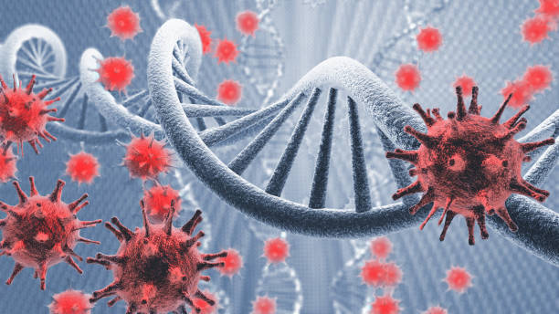
Une synthèse de la physiopathologie du VIH
Système immunitaire
Physiologie VIH
Traitements
Prévention

Slide 10
Une synthèse de la physiopathologie du VIH
https://www.youtube.com/watch?v=5g1ijpBI6Dk&list=PLYPwwTUmUyZVsK3zKg_m9tsa30DesE_iB&index=5
Système immunitaire
Physiologie VIH
Traitements
Prévention
Notes:
Arreter vidéo à 7min
Le VIH est un rétrovirus (Virus dont le génome est constitué d’ARN : copié en ADN, il s’insère dans le génome de la cellule infectée
) qui colonise des cellules immunitaires présentant le marqueur CD4 à leur surface : principalement (mais pas exclusivement) les lymphocytes T CD4+. C’est pour lui le moyen de se répliquer et de se diffuser dans l’organisme. Dès son entrée chez un individu, il s’accumule dans ces cellules et forme en quelques jours, voire quelques heures, des réservoirs de virus latents. Ces réservoirs persistent à vie.
Le virus entraîne la disparition des lymphocytes T CD4 nécessaires au bon fonctionnement du système immunitaire. Il en résulte une sensibilité accrue aux infections et à certains cancers, principalement ceux dus à des virus. La sévérité de la maladie s’évalue entre autre par la quantité de cellules CD4 restantes dans l’organisme.

Slide 12
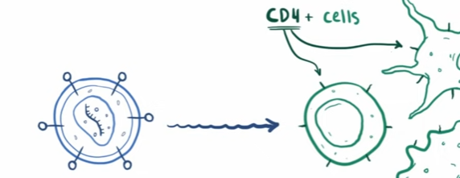
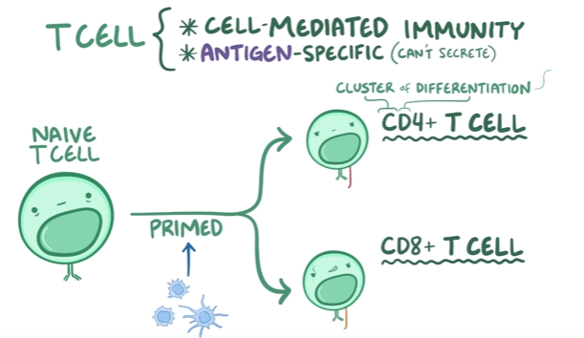
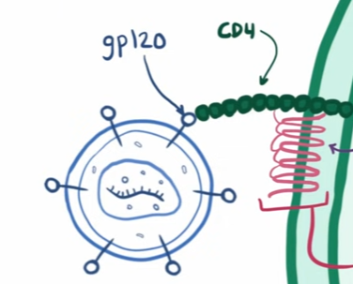
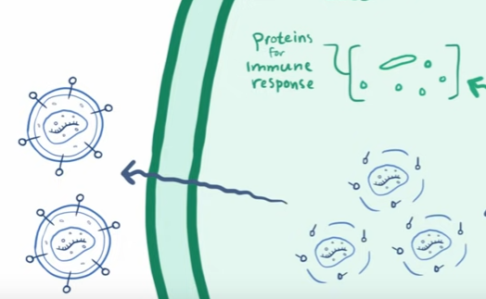
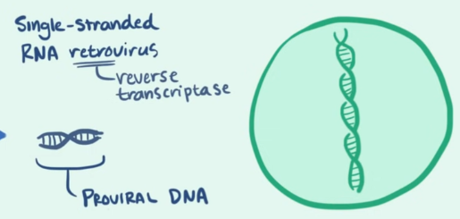
Recap des vidéos
Infection VIH
Système immunitaire
Contact CD4
Réplication
Système immunitaire
Physiologie VIH
Traitements
Prévention

Slide 13
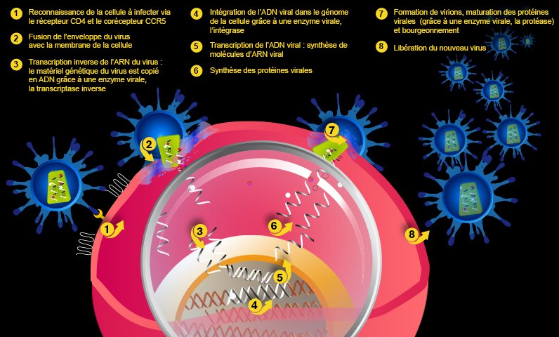
Recap des vidéos : cycle viral
Cycle de réplication du VIH © Inserm, F. Koulikoff
Système immunitaire
Physiologie VIH
Traitements
Prévention
Notes:
Lien : https://www.inserm.fr/dossier/sida-et-vih/

Slide 14
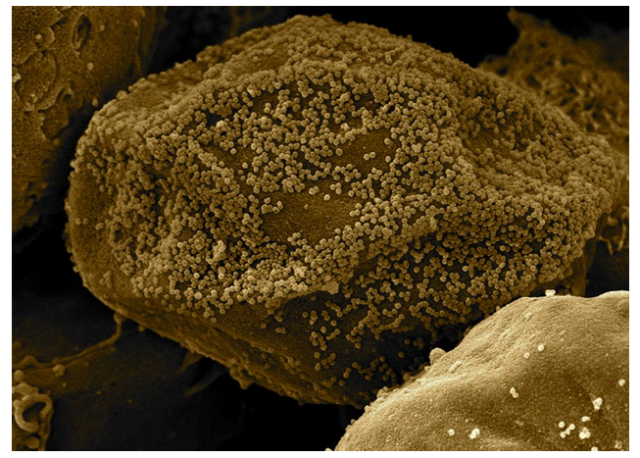
Recap des vidéos
Virus du sida : Cellule massivement infectée par le VIH, montrant le bourgeonnement des particules virales sur toute la surface cellulaire (microscopie électronique à balayage) © Inserm, P. Roingeard
Système immunitaire
Physiologie VIH
Traitements
Prévention

Slide 15
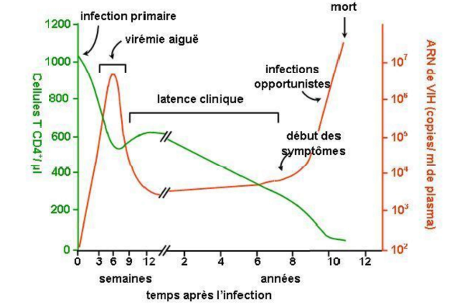
Recap des vidéos
Virémie = charge virale
Système immunitaire
Physiologie VIH
Traitements
Prévention
Notes:
La virémie est le taux de particules virales (ou charge virale) dans le sang pour un virus donné

Slide 16
Recap des vidéos
Séropositif : Ayant été contaminé par un virus et ayant développé des anticorps spécifiques. (sero vient de serum en latin)
Système immunitaire
Physiologie VIH
Traitements
Prévention

Slide 17
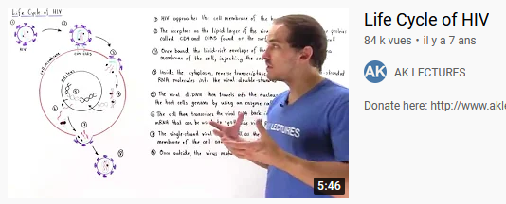
Physiopathologie VIH : pour compléter
Système immunitaire
Physiologie VIH
Traitements
Prévention

Slide 18
Pourquoi le système immunitaire ne joue pas son rôle ?
Mais que fait le système immunitaire ... ?
Système immunitaire
Physiologie VIH
Traitements
Prévention

Slide 19
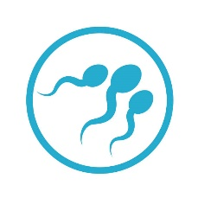
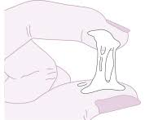
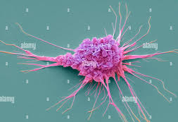
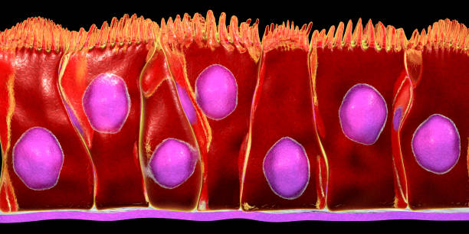
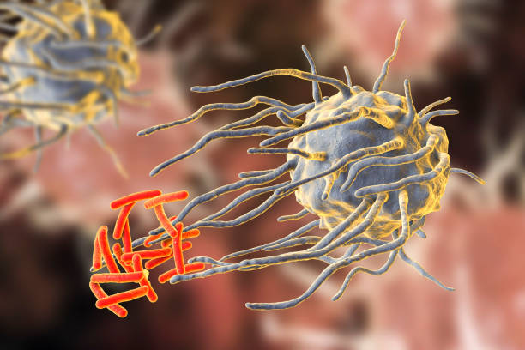
VIH peut pénétrer facilement dans l’organisme : arrivée dans les muqueuses
1
Sécrétions contiennent du virus
Interaction avec les cellules des muqueuse
2
3
Multiplication du virus sur site contact
VIH pénètre dans l’organisme grâce aux cellules de Langherans
4
Cellules de Langherans phagocytent le VIH et le transmettre aux lymphocytes T-CD4+
Début du cycle viral du VIH
5
Zhou et coll et al., 2017
Système immunitaire
Physiologie VIH
Traitements
Prévention
Notes:
Cellules de Langerhans : des cellules immunitaires qui patrouillent dans les épithéliums à la recherche d’agents infectieux à présenter au système immunitaire.

Slide 20
Pourquoi le système immunitaire ne joue pas son rôle ?
Pourquoi le VIH ne meurt-il pas sur le site de contamination ?
Système immunitaire
Physiologie VIH
Traitements
Prévention

Slide 21
Le VIH déclenche des réactions immunitaire favorable à sa pénétration dans l’organisme
Au moment de l’intéraction entre virus et muqueuse
Activation du récepteur TLR4 (récepteur membranaire des macrophages)
Production de molécules d’inflammation et de molécules attirant les cellules du système immunitaire
Attraction des cellules de Langerhans qui vont trouver facilement le virus et la phagocyter
Zhou et coll et al., 2017
Système immunitaire
Physiologie VIH
Traitements
Prévention

Slide 22
Pourquoi le système immunitaire ne joue pas son rôle ?
Pourquoi le système immunitaire ne détruit pas le VIH à son arrivée dans l’organisme ?
Système immunitaire
Physiologie VIH
Traitements
Prévention

Slide 23
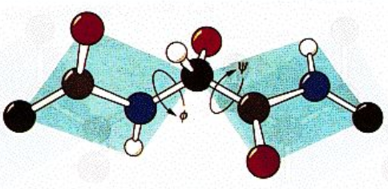
Le VIH modifie le fonctionnement de protéines protectrices
La liaison entre le virus et la cellule hôte active la protéine P2Y2 nécessaire à la fusion des membranes
La protéine P2Y2 joue donc un rôle important et des scientifiques ont exploré ses mécanismes de régulations au travers de la protéine NLP3
NLRP3 :
en quantité élevée empêche le virus d’entrer dans le cellule
se lie naturellement à P2Y2 dans les cellules immunitaires (ex : CD4)
Lorsque le VIH active P2Y2 : il entraîne la dégradation de NLRP3
→ Disparition de l’effet protecteur de NLRP3
Paoletti et coll 2019
Système immunitaire
Physiologie VIH
Traitements
Prévention

Slide 24
Le VIH
A son contact avec les muqueuses il se multiplie : facilitant une rencontre avec les cellules de Langerhans qui vont le phagocyter et le transmettre aux Lymphocytes T CD4
A son contact avec les muqueuses il active une réaction inflammatoire favorisant l’arrivée des cellules de Langerhans
Lors de la fusion avec la cellule hôte, le VIH inhibe le rôle protecteur de la protéine NLRP3
Système immunitaire
Physiologie VIH
Traitements
Prévention

Slide 25
Le cas particuliers des VIH contrôleurs
Patients qui résistent naturellement au VIH malgré l’infection
Système immunitaire
Physiologie VIH
Traitements
Prévention

Slide 26
VIH contrôleurs : le super pouvoir de leurs lymphocytes T-CD8
Entre 0,5% et 0,1%des personnes infectées
Charge virale très faible pendant plusieurs années (50 copies/ml) sans TTT
Ne développent pas de symptômes
Lymphocytes T-CD8 particuliers
Activation modérée des lymphocytes T chez les VIH contrôleurs en comparaison avec des sujets contrôles infectés
Lymphocytes T chez VIH contrôleurs sont plus efficaces pour survivre, se multiplier, tuer les cellules infectées
VS
Lors de l’infection
S. Hua et coll. (2014)
Système immunitaire
Physiologie VIH
Traitements
Prévention
Notes:
Chez les personnes traitées par trithérapie et dont la charge virale est devenue très faible, les lymphocytes n’expriment plus aucun de ces marqueurs, ni CD38, ni HLA-DR. Or ces travaux suggèrent qu’une charge minimale serait nécessaire pour obtenir des lymphocytes exprimant seulement HLA-DR et redynamiser le système immunitaire. Mais imaginer de faire remonter la charge virale de patients chez lesquels la trithérapie est efficace n’est pas envisageable sur le plan éthique.
les lymphocytes T cytotoxiques (TCD8 ou T killer) détruisent les cellules infectées. Ces cellules sont dites cytotoxiques car elles sont à elles-mêmes capables de détruire des cellules cibles qui présentent des antigènes spécifiques à travers le CMH de classe 1. Elles portent à leur surface un marqueur CD8 ;

Slide 27
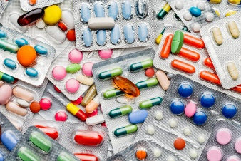
VIH contrôleurs
Augmenter la charge virale en diminuant le traitement ??
Charge virale faible
Lymphocytes n’expriment plus de marqueurs permettant de lutter directement sur le VIH
S. Hua et coll. (2014)
Système immunitaire
Physiologie VIH
Traitements
Prévention
Notes:
Chez les personnes traitées par trithérapie et dont la charge virale est devenue très faible, les lymphocytes n’expriment plus aucun de ces marqueurs, ni CD38, ni HLA-DR. Or ces travaux suggèrent qu’une charge minimale serait nécessaire pour obtenir des lymphocytes exprimant seulement HLA-DR et redynamiser le système immunitaire. Mais imaginer de faire remonter la charge virale de patients chez lesquels la trithérapie est efficace n’est pas envisageable sur le plan éthique.
les lymphocytes T cytotoxiques (TCD8 ou T killer) détruisent les cellules infectées. Ces cellules sont dites cytotoxiques car elles sont à elles-mêmes capables de détruire des cellules cibles qui présentent des antigènes spécifiques à travers le CMH de classe 1. Elles portent à leur surface un marqueur CD8 ;

Slide 28
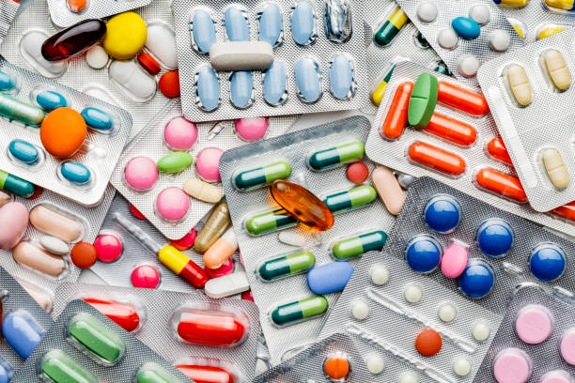
Les traitements antirétroviraux
Système immunitaire
Physiologie VIH
Traitements
Prévention

Slide 29
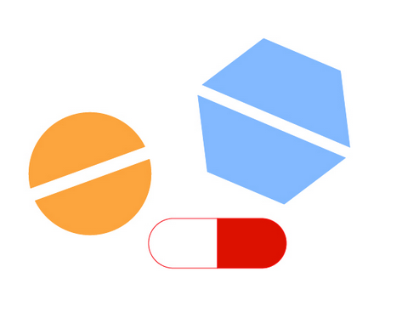
Les traitements antirétroviraux
Trithérapie
→ Agissent en bloquant certaines étapes du cycle de multiplication du VIH
Chaque classe d'antirétroviral agit à des étapes différentes : la fusion du VIH avec la cellule, l’intégration de son ARN ou la fabrication des nouveaux virus
Plus de 20 ARV appartenant à 6 classes de médicaments différents
Possibilité de quadri ou pentathérapie
Traiter le plus tôt possible
Système immunitaire
Physiologie VIH
Traitements
Prévention

Slide 30
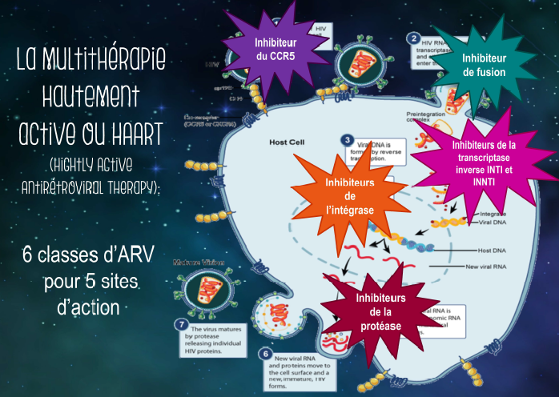
Les traitements antirétroviraux
Système immunitaire
Physiologie VIH
Traitements
Prévention

Slide 31
Les traitements antirétroviraux : pour compléter
Système immunitaire
Physiologie VIH
Traitements
Prévention

Slide 32
Les traitements antirétroviraux et la charge virale
Trithérapie
Diminuer la charge virale
Système immunitaire
Physiologie VIH
Traitements
Prévention
Notes:
Ce traitement réduit considérablement le risque de transmission du virus à un tiers : une personne dont la charge virale est indétectable dans le sang et qui est observante de son traitement est aujourd’hui considérée comme non contaminante, que ce soit par voie sexuelle ou par voie fœto-maternelle.
Toutefois, les traitements disponibles ne permettent pas d’éliminer les réservoirs de virus constitués dans certaines cellules immunitaires au cours des premiers jours de l’infection. Le traitement doit donc être poursuivi à vie pour contrôler durablement l’infection.

Slide 33
Les traitements antirétroviraux et la charge virale
La charge virale est la quantité de virus présent dans le sang circulant
Mesurer la charge virale permet d'évaluer la sévérité de l'infection et l'efficacité des traitements contre le VIH.
Charge virale est indétectable lorsqu'elle ne peut pas être mesurée à partir d'un certain seuil, actuellement de l'ordre de 40 ou 50 copies de virus par millilitre de sang.
Trithérapie
Mesure de l’état de santé du patient
Sachant qu’un taux normal de lymphocytes T CD4 se situe entre 600 et 1 200/mm³, le diagnostic est :
« précoce » lorsque le taux de lymphocyte T CD4 est supérieur ou égal à 500/mm³ : le patient est encore en bonne santé et dispose d’une bonne immunité
« tardif » lorsque le taux de lymphocyte T CD4 est inférieur à 350/mm³ .
« un stade avancé » lorsque le taux de lymphocyte T CD4 est inférieur à 200/mm³ : le risque de développer des maladies opportunistes est alors très élevé
Système immunitaire
Physiologie VIH
Traitements
Prévention
Notes:
Ce traitement réduit considérablement le risque de transmission du virus à un tiers : une personne dont la charge virale est indétectable dans le sang et qui est observante de son traitement est aujourd’hui considérée comme non contaminante, que ce soit par voie sexuelle ou par voie fœto-maternelle.
Toutefois, les traitements disponibles ne permettent pas d’éliminer les réservoirs de virus constitués dans certaines cellules immunitaires au cours des premiers jours de l’infection. Le traitement doit donc être poursuivi à vie pour contrôler durablement l’infection.

Slide 34
Les traitements antirétroviraux : pourquoi ne supprime-t-il pas la maladie ?
Pourquoi le traitement ne supprime pas le virus définitivement ?
Système immunitaire
Physiologie VIH
Traitements
Prévention
Notes:
Ce traitement réduit considérablement le risque de transmission du virus à un tiers : une personne dont la charge virale est indétectable dans le sang et qui est observante de son traitement est aujourd’hui considérée comme non contaminante, que ce soit par voie sexuelle ou par voie fœto-maternelle.
Toutefois, les traitements disponibles ne permettent pas d’éliminer les réservoirs de virus constitués dans certaines cellules immunitaires au cours des premiers jours de l’infection. Le traitement doit donc être poursuivi à vie pour contrôler durablement l’infection.

Slide 35
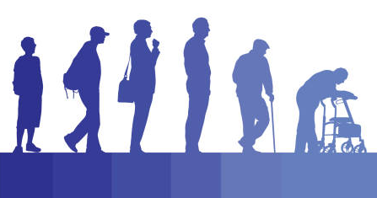
Les traitements antirétroviraux : pourquoi ne supprime-t-il pas la maladie ?
Les premiers jours suivant l’infection le virus se multiplie
Le virus va être stocké dans des « réservoirs » dans certaines cellules immunitaires au cours des premiers jours de l’infection
Le traitement doit donc être poursuivi à vie pour contrôler durablement l’infection.
Système immunitaire
Physiologie VIH
Traitements
Prévention
Notes:
Ce traitement réduit considérablement le risque de transmission du virus à un tiers : une personne dont la charge virale est indétectable dans le sang et qui est observante de son traitement est aujourd’hui considérée comme non contaminante, que ce soit par voie sexuelle ou par voie fœto-maternelle.
Toutefois, les traitements disponibles ne permettent pas d’éliminer les réservoirs de virus constitués dans certaines cellules immunitaires au cours des premiers jours de l’infection. Le traitement doit donc être poursuivi à vie pour contrôler durablement l’infection.

Slide 36
Les traitements antirétroviraux : quand débuter le traitement ?
Quand doit-on commencer le traitement ?
Système immunitaire
Physiologie VIH
Traitements
Prévention
Notes:
Ce traitement réduit considérablement le risque de transmission du virus à un tiers : une personne dont la charge virale est indétectable dans le sang et qui est observante de son traitement est aujourd’hui considérée comme non contaminante, que ce soit par voie sexuelle ou par voie fœto-maternelle.
Toutefois, les traitements disponibles ne permettent pas d’éliminer les réservoirs de virus constitués dans certaines cellules immunitaires au cours des premiers jours de l’infection. Le traitement doit donc être poursuivi à vie pour contrôler durablement l’infection.

Slide 37
Les traitements antirétroviraux : pourquoi commencer tôt le traitement ?
Après infection comparaison entre une prise de traitement
15 jours après
Un mois après
Un mois et demi après
Deux mois après
Trois mois après
Suivi de la charge virale jusqu’à 16 ans après l’infection
La quantité de réservoir viral présent dans l’organisme de ces patients a été régulièrement évaluée pendant toute la durée de leur traitement, jusqu’à plus de 16 ans pour certains patients
M. Laanani et coll, 2015
Système immunitaire
Physiologie VIH
Traitements
Prévention
Notes:
Ce traitement réduit considérablement le risque de transmission du virus à un tiers : une personne dont la charge virale est indétectable dans le sang et qui est observante de son traitement est aujourd’hui considérée comme non contaminante, que ce soit par voie sexuelle ou par voie fœto-maternelle.
Toutefois, les traitements disponibles ne permettent pas d’éliminer les réservoirs de virus constitués dans certaines cellules immunitaires au cours des premiers jours de l’infection. Le traitement doit donc être poursuivi à vie pour contrôler durablement l’infection.
https://www.inserm.fr/actualite/vih-demarrer-traitement-antiretroviral-plus-tot/

Slide 38
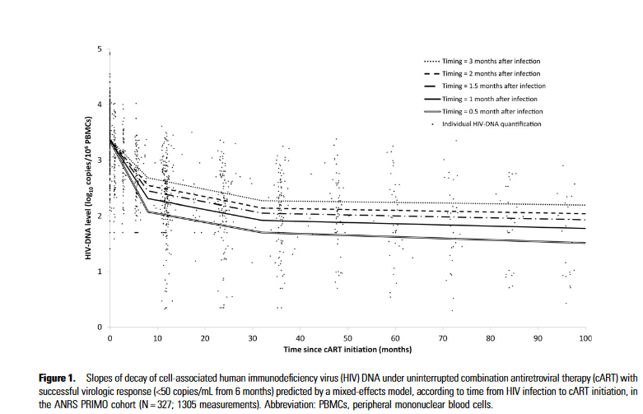
Les traitements antirétroviraux : pourquoi commencer tôt le traitement ?
3 mois après infection
2 mois après infection
Le réservoir viral décroit d’autant plus vite au cours des premiers mois de traitement que celui-ci a été démarré tôt après la contamination et il reste bas les années après
Implique différents risques pour la santé
1.5 mois après infection
1 mois après infection
2 semaines après infection
M. Laanani et coll, 2015
Système immunitaire
Physiologie VIH
Traitements
Prévention

Slide 39
Les traitements antirétroviraux : les barrières
L'adaptation et le soutien social ont été des déterminants essentiels de la capacité des participants à surmonter les obstacles structurels et économiques associés à la pauvreté afin d'adhérer au TTT
Système immunitaire
Physiologie VIH
Traitements
Prévention

Slide 40
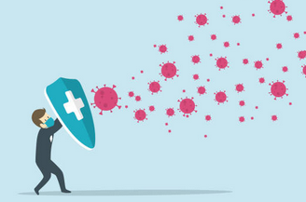
La diversification des stratégies de promotion
Système immunitaire
Physiologie VIH
Traitements
Prévention

Slide 41
Les traitements antirétroviraux : quand débuter le traitement ?
Quel(s) comportement(s) adopter avant/ après des rapports sexuels avec un inconnu ou un partenaire séropositif sous TTT ?
Système immunitaire
Physiologie VIH
Traitements
Prévention
Notes:
Ce traitement réduit considérablement le risque de transmission du virus à un tiers : une personne dont la charge virale est indétectable dans le sang et qui est observante de son traitement est aujourd’hui considérée comme non contaminante, que ce soit par voie sexuelle ou par voie fœto-maternelle.
Toutefois, les traitements disponibles ne permettent pas d’éliminer les réservoirs de virus constitués dans certaines cellules immunitaires au cours des premiers jours de l’infection. Le traitement doit donc être poursuivi à vie pour contrôler durablement l’infection.

Slide 42
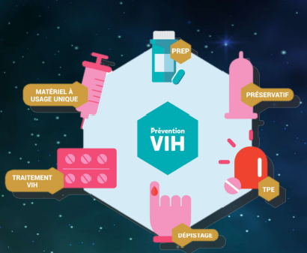
La diversification des stratégies de promotion
Pour personnes vivant avec le VIH : dépister au plus tôt afin de limiter les transmissions
Pour personnes séronégatives : prévenir le risque d’acquisition du VIH
Pour les 2 populations : prévenir les autres IST et améliorer qualité de la santé sexuelle
Diversifier c’est atteindre un plus large public et des individus éloignés des systèmes de prévention dit classiques
Système immunitaire
Physiologie VIH
Traitements
Prévention

Slide 43
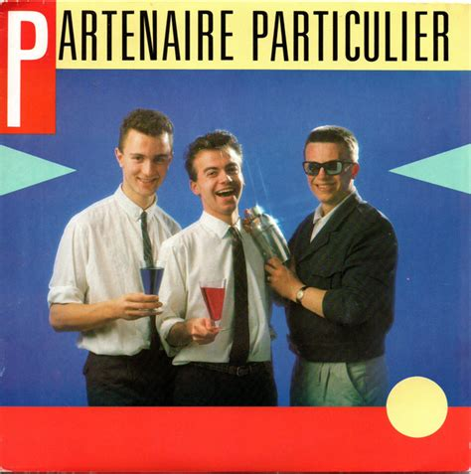
Treatment as prevention (TASP)
Les personnes vivant avec le VIH et avec une charge virale indétectable depuis au moins 6 mois ne transmettent « plus » le virus
Système immunitaire
Physiologie VIH
Traitements
Prévention

Slide 44
Treatment as prevention (TASP)
2 études sur cohortes publiées
Etude Partner
+ 1100 couples sérodiscordants (un avec et un sans VIH) : 60% hétéro & 40% gays
+ 44 000 rapports sexuels sans préservatifs déclarés dont 21 000 anaux
Nombre de contamination au sein du couple = ZERO
Rodger et al., 2016
Etude Partner 2
+ 700 couples sérodiscordants gays
+ 75 000 rapports sexuels non protégés
Nombre de contamination au sein du couple = ZERO
Rodger et al., 2019
Système immunitaire
Physiologie VIH
Traitements
Prévention

Slide 45
Charge virale indétectable
Une charge virale indétectable « annule » le risque de transmission si :
Charge virale est indétectable depuis au moins 6 mois
Relation de couple est stable
L’adhésion au traitement est de 95 % voir plus
Les 2 partenaires ont un suivi médical régulier
Il n’y a pas d’autre infection sexuellement transmissible
Système immunitaire
Physiologie VIH
Traitements
Prévention

Slide 46
PrEP : prise de médicaments avant l’exposition
Prophylaxie pré-exposition (PrEP) pour une personne séronégative
PrEP : utiliser des médicaments antirétroviraux spécifiques en prévention de l’infection par le VIH
en continu : 1 comprimé par jour à la même heure
A la demande : 2 comprimés avant un rapport sexuel (24h à 2h avant) puis un comprimé le lendemain et un le surlendemain
Des essais cliniques ont montré que la PrEP par voie orale réduit de 44% à 86% l’incidence du VIH dans des populations fortement exposées.
%
Système immunitaire
Physiologie VIH
Traitements
Prévention

Slide 47
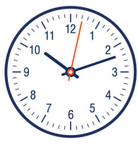
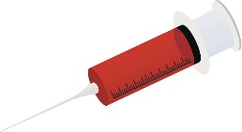
TPE : traitement post-exposition
Trithérapie anti VIH administrée après une prise de risque.
Le TPE doit être pris pendant 1 mois et doit être débuté au plus tard dans les 48 h après le risque.
Test de dépistage après la fin du TPE
Système immunitaire
Physiologie VIH
Traitements
Prévention

Slide 48
Recap du CM2
Le VIH est un rétrovirus : virus dont le génome est constitué d’ARN : copié en ADN, il s’insère dans le génome de la cellule infectée
Colonise des cellules immunitaires présentant le marqueur CD4 à leur surface
Principalement (mais pas exclusivement) les lymphocytes T CD4
T CD4 = moyen de se répliquer et de se diffuser dans l’organisme.
Il s’accumule dans ces cellules et forme en quelques dizaines d’heures, des réservoirs de virus latents.
Ces réservoirs persistent à vie.
Le virus entraîne la disparition des lymphocytes T CD4 nécessaires au bon fonctionnement du système immunitaire.
→ Sensibilité accrue aux infections et à certains cancers,
→ La sévérité de la maladie s’évalue entre autre par la quantité de cellules CD4 restantes dans l’organisme.

Slide 49
Lien utile
Sida et VIH: à quand la guérison ?
VIH : redonner les moyens à l’organisme de vaincre le virusLe VIH‑1 contourne un mécanisme de résistance de la réponse immunitaire
VIH : de nouveaux traitements efficaces, mais un diagnostic encore trop tardif
Le VIH induit des défauts osseux en infectant les ostéoclastes
La transmission du VIH au niveau des muqueuses mise à nue
Des « supers » lymphocytes T CD8 contribuent au contrôle naturel du VIH‑2
Comment le VIH perturbe-t-il l’activité des macrophages
VIH : démarrer le traitement antirétroviral au plus tôt
Les super lymphocytes des « VIH contrôleurs »
VIH : l’arrivée du virus chez l’hôte mieux comprise
La thérapie anti-VIH augmente le risque d’ostéoporose

Slide 50
Accueil
Mes cours
Faculté des Sciences et Techniques des Activités Physiques et Sportives (STAPS)
L3
Activité Physique Adaptée Et Santé
VIH L3 APAS 2023

Slide 51
Recap du CM2
Prévention
Physiologie VIH
VIH à Sida
Traitements

